Slide 1

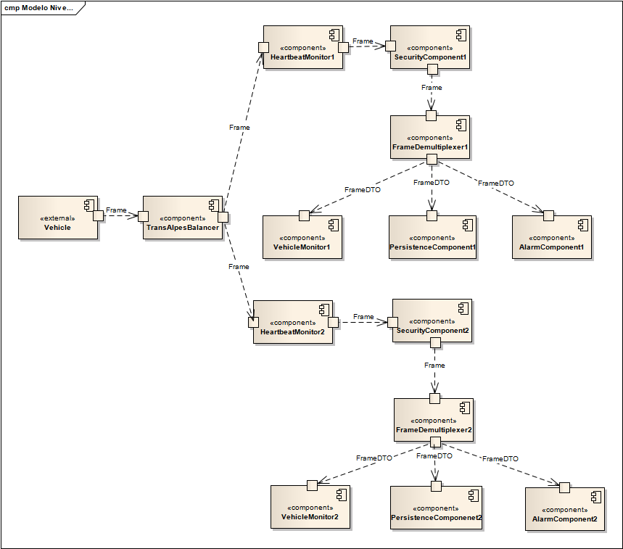
Confidencialidad
-100% de los datos encriptados del vehículo al servidor
Integridad
-100% de los datos viajan con firma digital para asegurar que no son modificados

